Slide 1
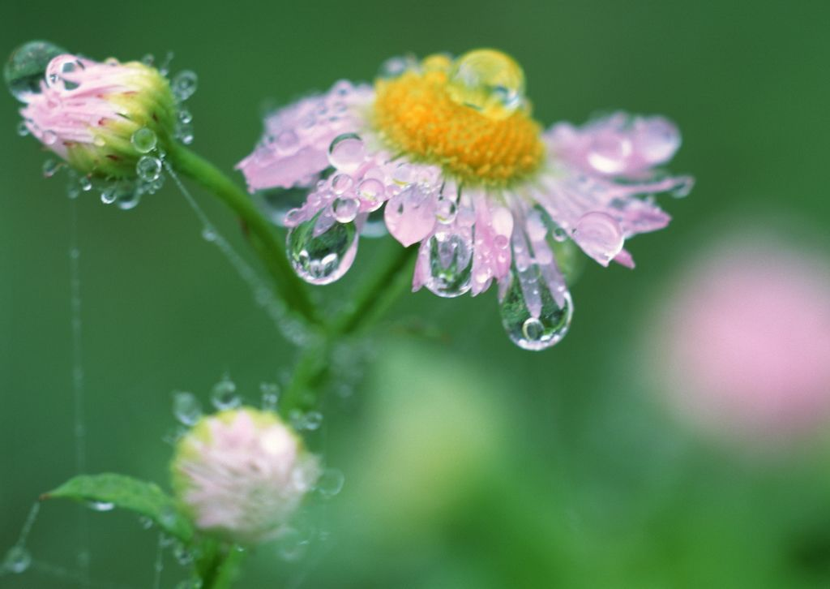
1 老师，您好！

Slide 2


每当走过老师的窗前

Slide 3

崇 浸 项 劳 涌
塑 霞 编 茁 衷

Slide 4
编织 崇高 浸透 创造 智慧
塑造 朝霞 辛劳 祝愿 波涛

Slide 5

读文思考：
为什么说教师是太阳底下最光辉的职业，这项事业有什么特点？
教师的事业是崇高的。
教师的事业是美好的。

Slide 6
古今中外，哪个人的成长不浸透着教师的心血！
古今中外，每个人的成长都浸透着教师的心血！
每个人
地北天南，哪一项创造不蕴含着教师的辛劳！
地北天南，每一项创造都蕴含着教师的辛劳！
每一项

Slide 7

每当看到时代在飞速地前进，
我的心中就涌起感情的波涛：
老师，您好！
感情

Slide 8

在昨天与今天之间/铺设大道，
在现实和理想之间/架起金桥。
啊，教师的事业/多么崇高！
古今中外，
哪个人的成长/不浸透着/教师的心血！
地北天南，
哪一项创造/不蕴含着/教师的辛劳！
每当看到/时代在飞速地前进，
我心中/就涌起/感情的波涛：
老师，您好！

Slide 9

笔尖飞舞，
那是春蚕悄悄地纺织理想的丝线；
笑语盈盈，
那是甘露轻轻地洒向茁壮的新苗。
悄悄地
轻轻地

Slide 10

每当看到鲜花在幸福地开放，
我就情不自禁地祝愿：
老师，您好！
情不自禁

Slide 11
用真理和智慧/把人才塑造，
让春晖和朝霞/在心灵闪耀。
啊，教师的事业/多么美好！
笔尖飞舞，
那是/春蚕悄悄地/编织理想的丝线；
笑语盈盈，
那是/甘露轻轻地/撒向茁壮的新苗。
每当看到/鲜花在幸福地开放，
我就情不自禁地/衷心祝愿：
老师，您好！

Slide 12
1、老师，您好！
在昨天与今天之间铺设大道，
在现实和理想之间架起金桥。
啊，教师的事业多么崇高！
古今中外，
哪个人的成长不浸透着教师的心血！
地北天南，
哪一项创造不蕴含着教师的辛劳！
每当看到时代在飞速地前进，
我心中就涌起感情的波涛：
老师，您好！
用真理和智慧把人才塑造，
让春晖和朝霞在心灵闪耀。
啊，教师的事业多么美好！
笔尖飞舞，
那是春蚕悄悄地编织理想的丝线；
笑语盈盈，
那是甘露轻轻地撒向茁壮的新苗。
每当看到鲜花在幸福地开放，
我就情不自禁地衷心祝愿：
老师，您好！

